Slide 1
География России 9 класс
Экономико-географическое
и политико-географическое
положение России

Slide 2
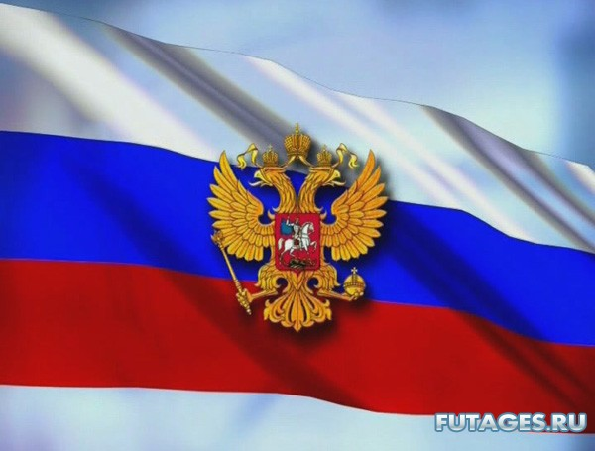
Российская Федерация
Площадь территории - 17,128 млн.км2 ( 1м)
Население (2014) - 146 млн.чел. (9 м)
Столица - Москва
Государственное устройство - федеративная республика
Национальная валюта- рубль

Slide 3
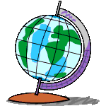



Физико-географическое положение
1.Положение относительно:
а) экватора;
б) нулевого меридиана;
2. Крайние точки;
3. Протяженность С ]Ю и
с З ]В;
4. Климатические пояса;
5. Какими омывается океанами и морями;
6.Близость других материков, границы с другими странами
вспомните из курса географии материков и океанов, как оценивается географическое положение материка, cтраны?

Slide 4
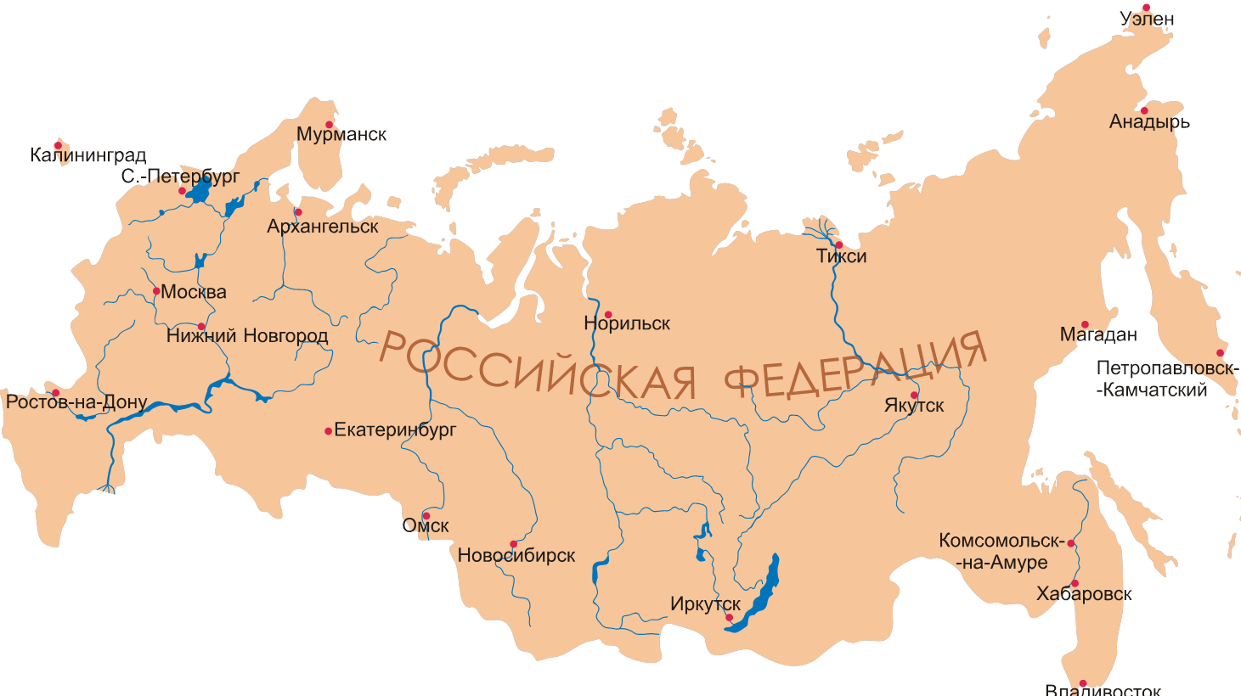
Россия — крупнейшее государство мира (1 место по площади)

Slide 5
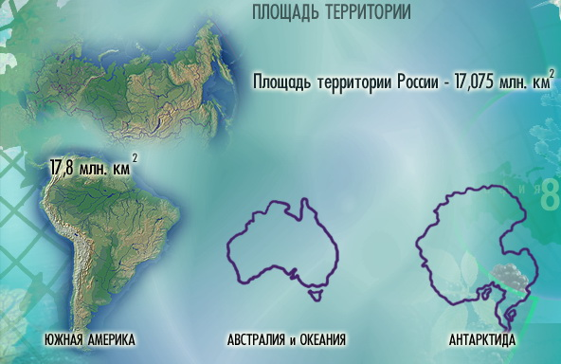

Slide 6
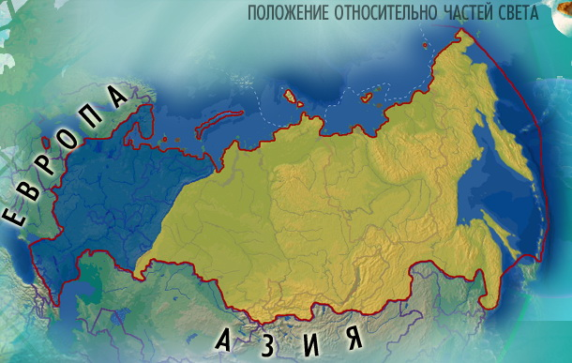
Россия расположена в двух частях света
Уральские горы

Slide 7
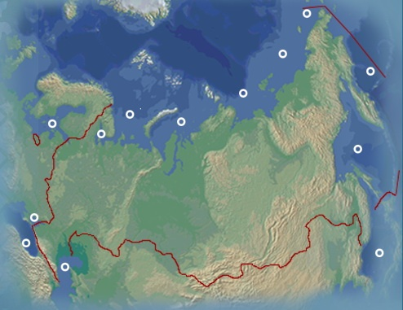
Россия омывается водами трех океанов (длина морских границ-38 тыс.км.)
Берингово
море
Северный Ледовитый
океан
Атлантичский
океан
Баренцево
море
Балтийское
море
Чукотское
море
Восточно-Сибирское
Тихий океан
Азовское
море
Карское
море
Море
Лаптвых
Белое
море
Омывается
3-мя океанами и
12 морями.
1 море – озеро:
Каспийское
Охотское
море
Каспийское
море
Чёрное
море
Японское
море

Slide 8
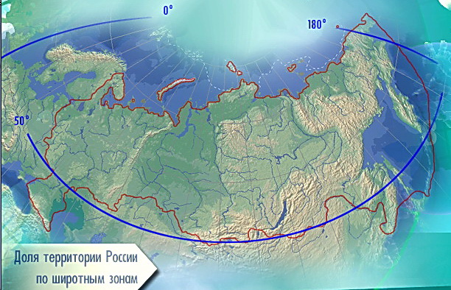
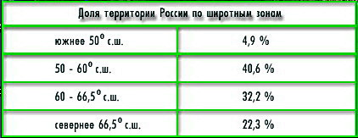
Россия — северная страна.
Доля России по
Широтным
зонам

Slide 9
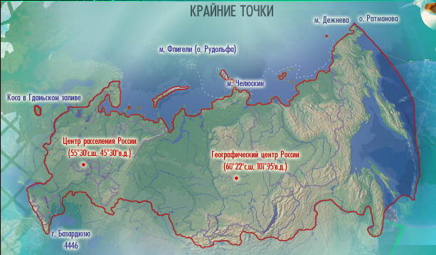

Slide 10
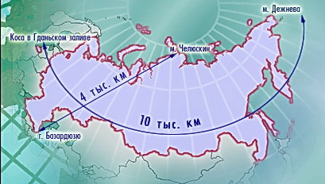
Протяжённость (длина сухопутных границ- 58 тыс.км.)

Slide 11
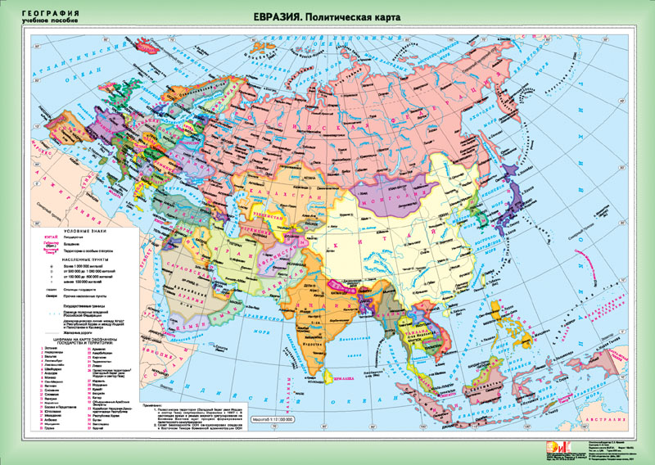
ЭГП - это положение страны по отношению к экономически значимым объектам (сырьевым базам, транспортным путям)

Slide 12
Страны, граничащие с Россией ( по суше)
Страна Км.
Норвегия 200
Финляндия 1300
Эстония 440
Латвия 250
Литва 300
Польша 240
Белоруссия 990
Украина 1270
Грузия 250
Азербайджан 370
Казахстан 7200
Монголия 3400
Китай 4350
КНДР 17

Slide 13
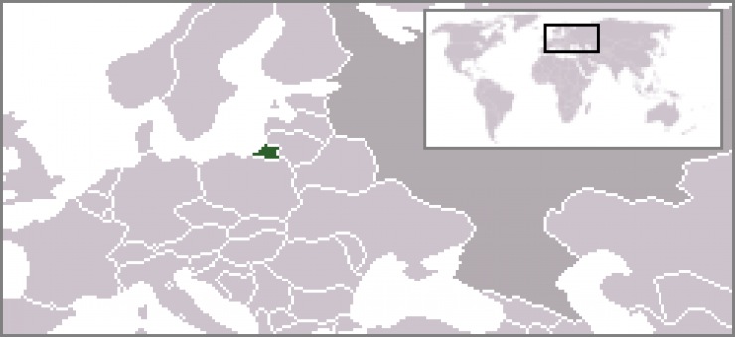
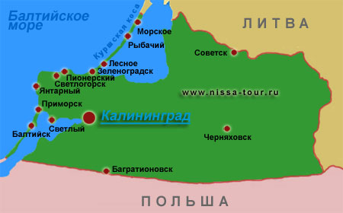
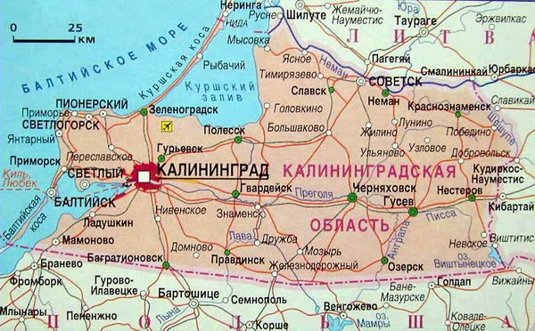
Полуэксклав - Калининградская область

Slide 14
Соседи I, II, III порядка
Соседи I порядка – соседние государства, с которыми страна непосредственно граничит.
Соседи II порядка – соседние государства, с которыми страна может иметь связи через соседей I порядка.
Соседи III порядка – соседние государства, с которыми страна может иметь связи через соседей I и II порядка.

Slide 15
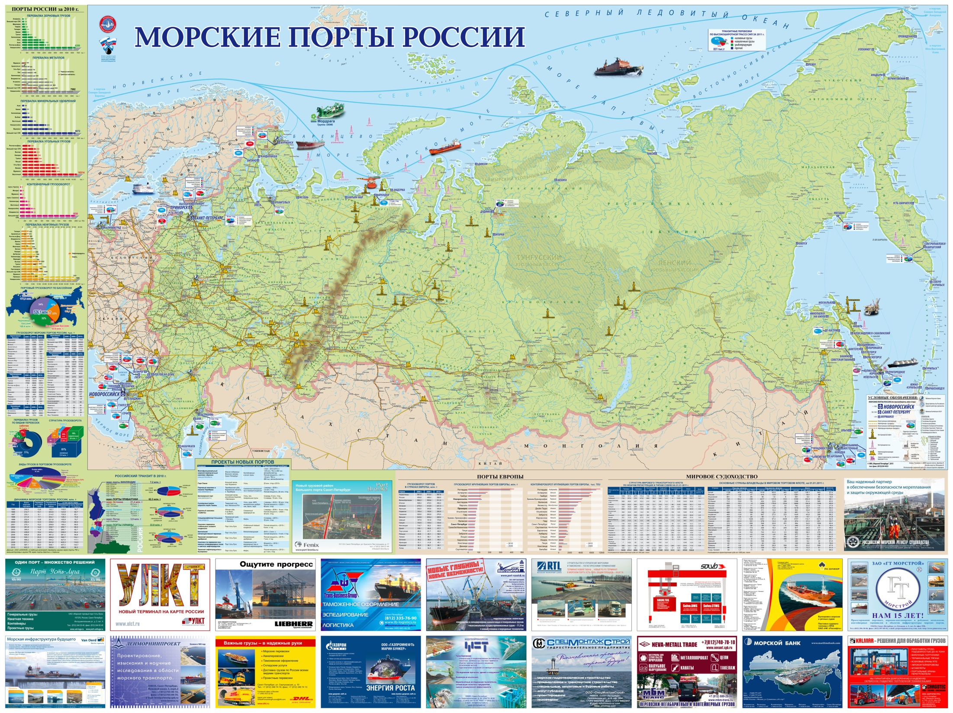
порты

Slide 16
Геополитическое положение страны
Геополитическое положение- это место страны на политической карте, ее отношение к различным государствам.

Slide 17
Страны СНГ
Азербайджан, Армения, Белоруссия, Казахстан, Кыргызстан, Молдова, Российская Федерация, Таджикистан, Узбекистан.
С какими странами СНГ граничит Россия?

Slide 18
С какими странами НАТО граничит Россия?
Латвия, Литва, Эстония, Норвегия, Польша, США.

Slide 19
Практическая работа № 1
План работы:
  На контурной карте обозначить государственную границу России
  Обозначить соседние государства 1, 2 порядка (разным цветом)
  Обозначить страны СНГ (штриховкой)
  Обозначить Северный Морской путь.
  Обозначить основные международные транспортные пути.
  Выделить положительные и отрицательные черты ЭГП России.
  Дать оценку ЭГП России.

Slide 20
Положительные черты:
между Европой и Азией
Разносторонние связи со странами
большая площадь России – это, как правило, означает богатство природными ресурсами;
наличие морских границ, свободный выход в океан;
расположение большей части России в умеренных широтах.

Slide 21
Отрицательные черты:
моря России замерзают на длительный период, что затрудняет судоходству;
¼ часть площади России лежит за Северным полярным кругом ( суровый климат);
огромная территория требует больших транспортных расходов.
Продвижение НАТО на запад
Горячие точки

